Slide 1




嵌入式电子钢琴·实习总结
2022 Embedded-ElectricPianotron Practice Summary
组长：杨乃宸
组员：张事成 檀磊

Slide 2

项目介绍
电子钢琴这一项目设计，旨在通过对外设行为执行的控制以及交互指令的编写来学习嵌入式软硬结合的开发模式。
这门课程同时加强了同学们对Linux系统环境下对命令行的学习。
这里我们用开发板进行项目的学习
计算机编程 屏幕执行
本次使用Linux系统为Ubuntu
Ver:16.04

Slide 3
目 录
Contents
01
02
开发成员分布
主要技术重点与难点剖析
03
04
工程思路及问题分析方法
项目成果与实践运用
05
建议与收获总结

Slide 4

开发成员分布
内容介绍及结语总结:杨乃宸
技术难点和项目成果：檀磊
编程所需知识和设计思路：张事成

Slide 5




主要技术重点与难点剖析
代码运行总是提示bmp图片文件打开失败原因。猜测是图片文件本身质量问题或者图片设置问题
经过测试是图片路径的问题 名字应改为绝对路径下的文件名称（包含循环显示图片文件类型.bmp）
开发板使用相关
开发板连接失败
查看设备管理器端口显示 将端口改为对应代号
2. 上传失败原因
拖拽前应输入指令 rx FILENAME
Ubuntu环境下代码生成报错
应注意其编译工具软件名称在开发板下全称为arm-linux-gcc 指令方可执行成功
开发板下程序无法启动运行
注意是否给予了将要使用的必需权限

Slide 6

程序编程必备常识知识
基本操作：环境搭建 驱动安装 开发板终端连接 开发板使用 头文件引用 开发流程
Linux基础命令：cd rx rm等
Linux常用软件：终端 文件资源管理器 文本编辑器
开发流程：编写代码 程序生成 开发板程序上传 权限授予 算法运行
内核函数 播放器 线程使用
设备文件开启与释放
图片文件的制作 解压与上传
···

Slide 7
JPEG文件显示步骤
/* Step 1: 分配并初始化jpeg解压缩对象 */
释放资源 初始化解压缩对象
/* Step 2: 指定解压缩数据源 */
/* Step 3: 读取图片文件的详细信息 */
/* Step 4: 解压缩的参数设置*/
/* Step 5: 开始解压 */
/* Step 6: 取出数据 */
/* Step 7: 解压完毕 */
/* Step 8: 释放资源 */

Slide 8
工程思路及问题分析方法
1. 算法编写 指定头文件路径
2. 打印触摸屏相关信息
3. 画点
4. 打开图片文件并将其颜色数据读取出来加载到LCD屏幕上，用完关闭
5. 进行屏幕控制和数据处理并获取设备文件信息 打开图片文件获取其大小
6.为lcd设备建立内存映射关系※
7. 清除屏幕并打开触摸屏设备
8. 设备初始化及卸载

Slide 9
工程思路及问题分析方法
9. 指定动静态图像数据显示起点位置
10. 指定捕获动态数据源大小及其缩放比例
11. 创建线程并设置线程属性
12.
配置播放器
播放音乐
停止音乐
13. 异常系错误处理

Slide 10
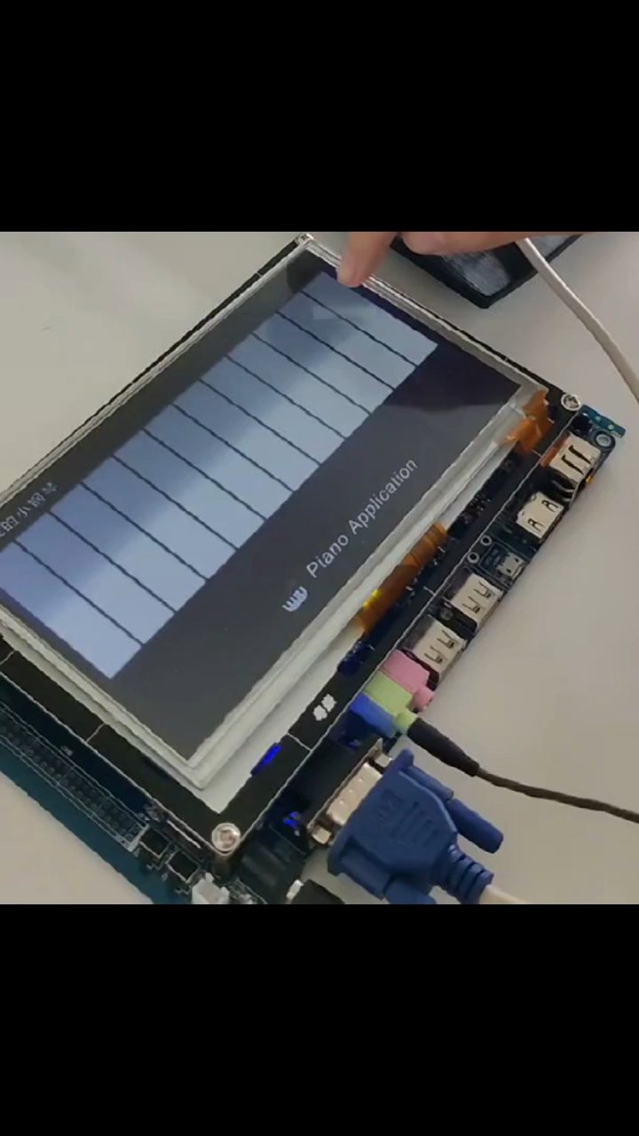
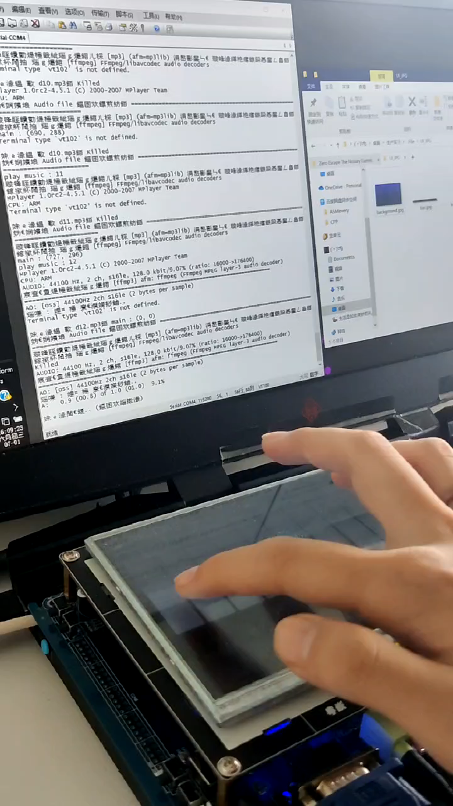


项目成果与实践运用
用户UI设计
LOGO|标题栏
背景|按键状态
开发板&触摸屏
获取坐标
判断范围
可滑屏
音色操作&管理
参数传递
文件解码
多线程播放器

Slide 11
实验核心源码展示
//1,获取触摸屏相关信息int get_xy(int *x, int *y)
{
struct input_event ts;
int x_read = 0, y_read = 1;
*x = 0, *y = 0;
//2, 打印 触摸屏相关信息
while (1) {
read(ts_fd, &ts, sizeof(ts));
//绝对坐标事件 （x, y） (x, x) (y, y) (y, x)
if (ts.type == EV_ABS) {
if (ts.code == ABS_X && x_read == 0) {
//*x = ts.value;
*x = ts.value*800/1024;
x_read = 1;
y_read = 0;
}
if (ts.code == ABS_Y && y_read == 0) {
//*y = ts.value;
*y = ts.value*480/600;
x_read = 0;
y_read = 1;
}
} if (*x != 0 && *y != 0) {
break;}
if (ts.type == EV_KEY) {
if (ts.code == BTN_TOUCH) {
if (ts.value == KEY_RESERVED) {
ts_status = 1;
break;}}}}
return 0;}
2. 图片加载到LED屏幕上
int lcd_draw_bmp(const char *pathname, int x, int y, int w, int h)
{
int i, j;
//a 打开图片文件
int bmp_fd = open(pathname, O_RDWR);
//错误处理
if (bmp_fd == -1) {
printf("open bmp file failed!\n");
return -1;
}
//2，将图片数据加载到lcd屏幕
char header[54];
char rgb_buf[w*h*3];
//a 将图片颜色数据读取出来
int pad = (4-(w*3)%4)%4; //计算每一行的无效字节数
read(bmp_fd, header, 54);
//read(bmp_fd, rgb_buf, w*h*3);
for (i = 0; i < h; i++) {
read(bmp_fd, &rgb_buf[w*i*3], w*3);
lseek(bmp_fd, pad, SEEK_CUR);
}
for (j = 0; j < h; j++) {
for (i = 0; i < w; i++) {
int b = rgb_buf[(j*w+i)*3+0];
int g = rgb_buf[(j*w+i)*3+1];
int r = rgb_buf[(j*w+i)*3+2];
int color = b;
color |= (g << 8);
color |= (r << 16);
//*(lcd_ptr+800*j+i) = color;
lcd_draw_point(i+x, h-1-j+y, color);
}
}
3. 错误处理
struct my_error_mgr {
struct jpeg_error_mgr pub; /* "public" fields */
jmp_buf setjmp_buffer; /* for return to caller */
};
typedef struct my_error_mgr * my_error_ptr;
/*
* Here's the routine that will replace the standard error_exit method:
*/
METHODDEF(void)
my_error_exit (j_common_ptr cinfo)
{
/* cinfo->err really points to a my_error_mgr struct, so coerce pointer */
my_error_ptr myerr = (my_error_ptr) cinfo->err;

Slide 12
实验核心源码展示
6. 关闭线程
void dev_uninit()
{
munmap(lcd_ptr, 800*480*4);
close(lcd_fd);
close(ts_fd);
}
7.打印照片
int dev_init()
{
lcd_fd = open("/dev/fb0", O_RDWR);
//错误处理
if (lcd_fd == -1) {
printf("open lcd device failed!\n");
return -1;
}
//2,为lcd设备建立内存映射关系
lcd_ptr = mmap(NULL, 800*480*4, PROT_READ | PROT_WRITE, MAP_SHARED, lcd_fd, 0);
if (lcd_ptr == MAP_FAILED) {
printf("mmap failed!\n");
return -2;
}
//清除屏幕
memset(lcd_ptr, 0, 800*480*4);
//1, 打开触摸屏设备
ts_fd = open("/dev/input/event0", O_RDONLY);
if (ts_fd == -1) {
printf("open ts device failed!\n");
return -1;
}
return 0;
}
/* Always display the message. */
/* We could postpone this until after returning, if we chose. */
(*cinfo->err->output_message) (cinfo);
/* Return control to the setjmp point */
longjmp(myerr->setjmp_buffer, 1);
}
4. 释放资源
jpeg_destroy_decompress(&cinfo);
if (pathname != NULL) {
close(img_fd);
}
5.音乐处理
void * play_music(void *arg)
{
pthread_detach(pthread_self());
int i = *((int * )arg);
//停止音乐
system("killall -9 mplayer &");
char buf[4096] = {0};
sprintf(buf, "mplayer d%d.mp3", i+1);
system(buf);
pthread_exit(NULL);
}

Slide 13
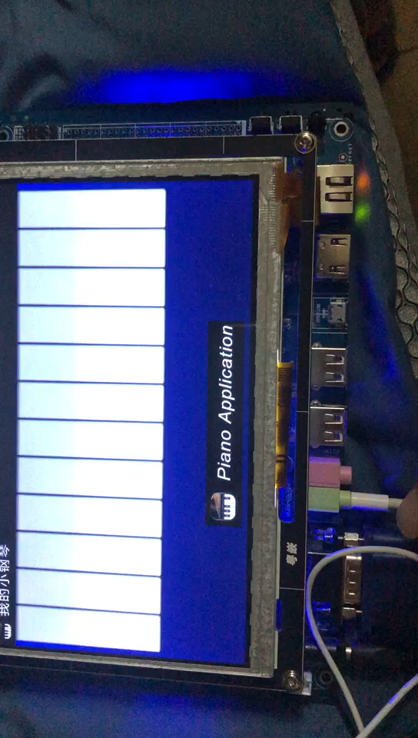
用户UI设计
LOGO|标题栏
背景|按键状态
开发板&触摸屏
获取坐标
判断范围
可滑屏
音色操作&管理
参数传递
文件解码
多线程播放器

Slide 14
建议与收获总结
很开心 希望下次还能和大家一起做项目
数据结构和算法仍然要加强 是一切编程的基础和核心

Slide 15
感谢老师
感谢粤嵌
悉心教导 认真培训 手把手教我们解决问题
提供了相应的工具 软件 硬件 提供技术上的支持

Slide 16
Th ❀ nks!
您辛苦了
同志们也辛苦了
2022-07-02

